Slide 1
«Мы мир храним, пока мы помним о войне»
Проект
Подготовил: старший воспитатель
гбоу «школа на яузе»
Романова М.В.

Slide 2
Цель проекта
сформировать представления у дошкольников о подвиге русского народа в годы Великой Отечественной войны, способствовать воспитанию сопричастности к истории родной страны, гордости и уважительного отношения к Родине.

Slide 3
Задачи
Расширять и уточнять представления детей о подвиге солдат в годы Великой Отечественной войны.
Развивать связную речь посредством составления рассказов, обогащения словарного запаса.
Формировать героико-патриотические чувства: гордость за Родину, уважение к подвигу русского народа, храбрость, мужество.
Воспитывать интерес к истории родной страны, семьи, семейным реликвиям, формировать уважительное отношение к старшему поколению.

Slide 4
Виды детской деятельности:
игровая
познавательно – исследовательская
изобразительная
музыкальная
двигательная
восприятие художественной литературы и фольклора
конструирование из различных материалов .
Интеграция образовательных областей:
«Познавательное развитие»
«Речевое развитие»
«Социально – коммуникативное развитие»
«Художественно – эстетическое развитие
«Физическое развитие» .

Slide 5
Этапы реализации
Этапы проекта | Сроки | Содержание работы
Подготовительный | сентябрь- октябрь | анализ развивающей предметно-развивающей среды ДО; изучение методической литературы; подбор игр, иллюстраций по теме; подбор художественной литературы для чтения, видеозаписей и отрывков фильмов; планирование основного этапа проекта; подмор материала к консультациям для воспитателей и родителей
Основной | октябрь-май | Реализация запланированных мероприятий.
Заключительный | май | 1. Концерт, посвященный Дню Победы 9 мая. 2.Составление портфолио проекта. Презентация. 3.Завершение организации музейной зоны «Связь поколений».

Slide 6
Предполагаемые результаты
организация музейной зоны;
Посещение Музея обороны Москвы;
мини – библиотека с произведениями художественной литературы по теме проекта;
сборник аудиоматериалов;
тематические материалы («Этот День Победы…» (памятники и мемориалы; репродукции и фотографии военных лет; пословицы и поговорки о войне и воинской доблести, смелости и храбрости; города-герои; ордена и медали военных лет);
макеты «Битва за Москву», «Вечный огонь», «Военная техника»; альбом «Этих дней не смолкнет слава»;
выполненные совместно (дети и взрослые) творческие коллажи «Ребята в Музее обороны Москвы», «Битва за Москву», «Помним и гордимся», « Парад на Красной площади», «Праздничный плакат День Победы»; фотогазета «Как мы празднуем Победу…».
сценарии мероприятий и конспекты образовательных ситуаций;
компьютерная презентация по теме проекта.

Slide 7
Продуктивный итог работы
организация музейной зоны;
организация медиатеки (видео, аудио и фотоматериалы по теме проекта).
методическое обеспечение работы по ознакомлению детей дошкольного возраста с подвигом народа в годы ВОВ:
сценарии мероприятий и конспекты образовательных ситуаций;
тематические материалы «Этот День Победы…» (памятники и мемориалы; репродукции и фотографии военных лет; пословицы и поговорки о войне и воинской доблести, смелости и храбрости; города-герои; ордена и медали военных лет);
атрибуты для проведения мероприятий (флаги, знамена, и т.д.)
изготовление наглядных материалов для работы – макеты «Битва за Москву», «Вечный огонь», «Военная техника»; «Альбом памяти»; выполненные совместно творческие коллажи «Ребята в Музее обороны Москвы», «Битва за Москву», «Помним и гордимся», « Парад на Красной площади», «Праздничный плакат День Победы»; фотогазета «Как мы празднуем Победу…».

Slide 9
В ГОСТЯХ У ВЕТЕРАНОВ

Slide 12
СЛАВИМ ПОБЕДУ

Slide 13
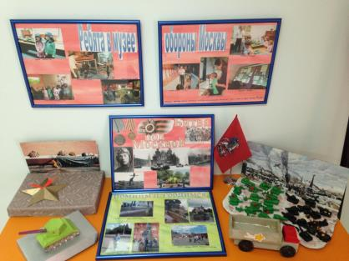

Slide 16
Вечная слава героям в Музее Обороны Москвы

Slide 18
